Slide 1
게임 || 충돌.
돼지고기(구경원)
구제역아 물러가라.

Slide 2
충돌처리 종류
1. Point vs. Others
2. Sphere vs. Others
3. Line vs. Others
4. Triangle vs. Others
5. Box vs. Others
6. 기타

Slide 3
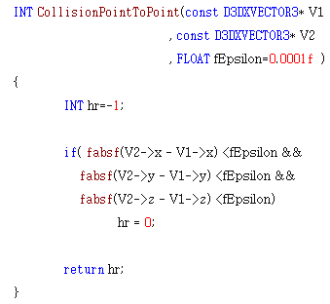
점과 점

Slide 4
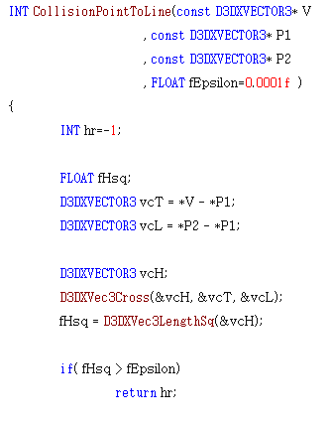
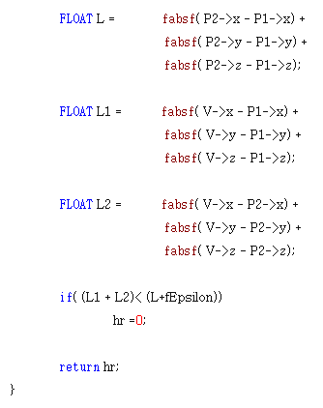
점과 선

Slide 5
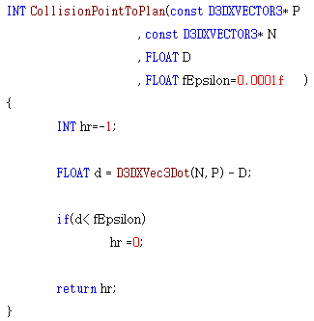
점과 평면

Slide 6
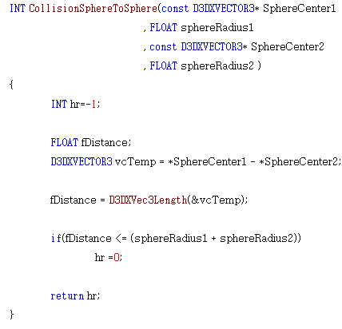
구와 구

Slide 7
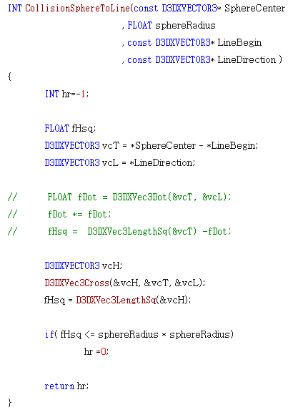
구와 직선

Slide 8
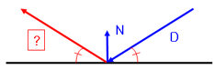
Reflection Vector
- 당구게임. 레이싱게임 등에서 충돌후 힘의 방향으로 튕겨 나가게 한다.
( 2 * (-D ㅇ N) / ( N ㅇ N)) N + D

Slide 9
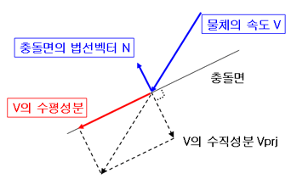
Sliding Vector
-FPS게임에서 벽과의 충돌시 벽을 타고 미끄러지게 한다.
V – (( V ㅇ N) / ( N ㅇ N)) N

Slide 10
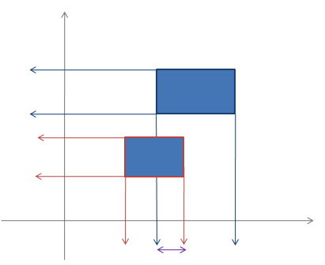
AABB(Axis Aligned Bounding Box)
-비교대상 축이 같다
-회전의 경우가 적다.
-정확한 충돌을 필요하지 않는다.

Slide 11
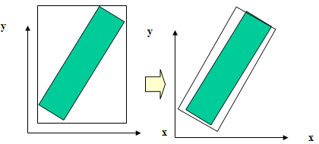
OBB(Oriented Bounding Box)
-계산량이 AABB보다 많다.
-회전의 경우가 많다.
경계상자에 방향성이 있다.
1. A의 면 중, 하나의 법선 벡터
2. B의 면 중, 하나의 법선 벡터
3. A와 B의 변에 동시에 수직인 벡터

Slide 12
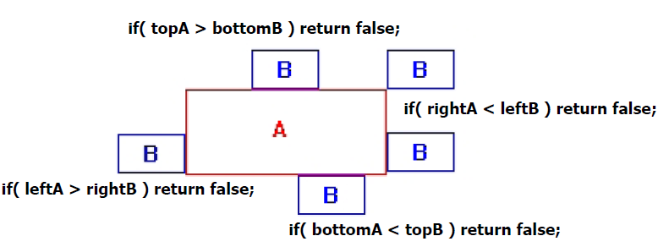
바운딩박스 충돌체크
-충돌이 없는경우 B의 모든 옆면은 A의 바깥에 있다.

Slide 13
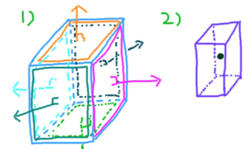
바운딩 박스
평면의 방정식을 이용하여 검출.
경계박스의 8개의 꼭지점에 대한 검사.
NormalVector 재계산.

Slide 14
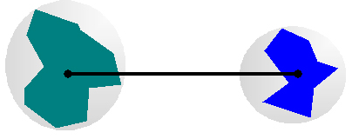
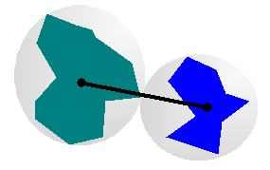
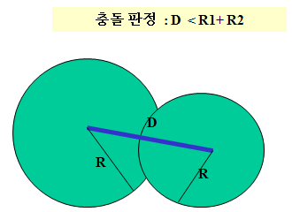
바운딩 스피어
구체의 반경을 매 프레임마다 계산할 필요가 없다.
-계산이 간단하다.
-사물의 형태가 구가 아니면 정확성이 떨어진다.

Slide 15
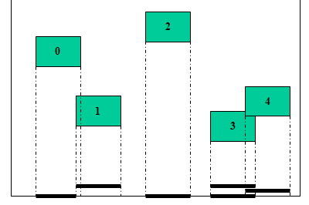
축 정렬
임의의 축으로 정렬
인접한 오브젝트간의 충돌만을 체크.
비교적 오브젝트의 수가 적고 거리가 떨어져있는 경우 적합.

Slide 16
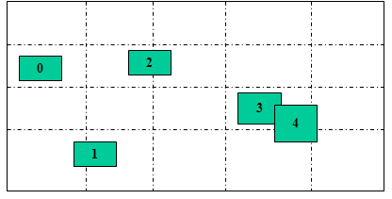
그리드 방식
동일한 간격의 그리드에 오브젝트를 배치
셀 내부에 하나 이상의 오브젝트가 있을경우 검사.

Slide 17
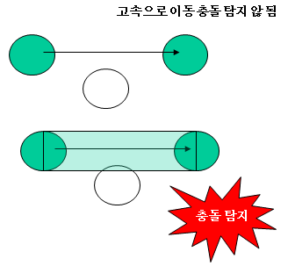
이동방향을 고려한 충돌
고속이동 충돌체크
실질적으로는 순간적으로 일어나기때문에 티가 안난다.
가상의 부피공간을 만든다.

Slide 18
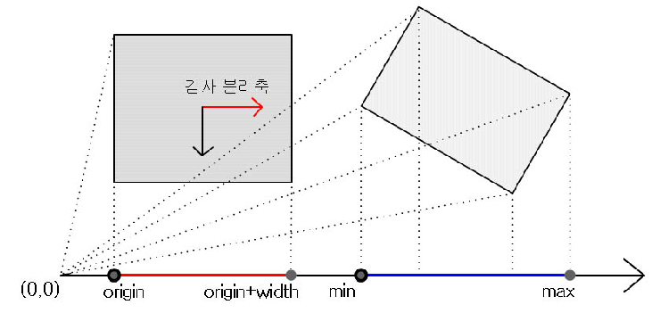
축 투영 관련 - 벡터의 투영원리
.

Slide 19
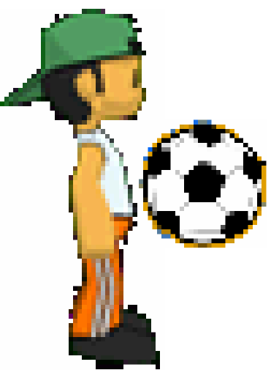
픽셀단위의 충돌검사
모든 점들을 일일이 계산.
가장 정확하다
픽셀수만큼 계산시간이 걸림

Slide 20
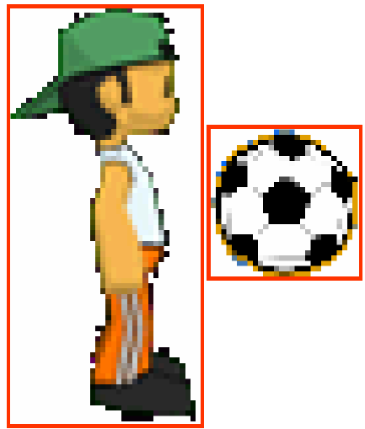
바운딩박스의 충돌검사
오브젝트를 감사는 박스를 이용해서 검사
-사각형 두개의 교차판정이므로 매우빠름
-오브젝트 형태에 따라 부정확.

Slide 21
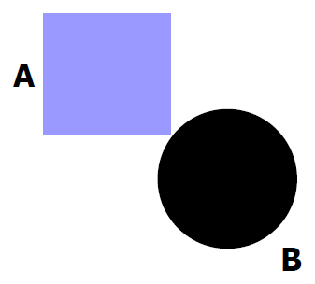
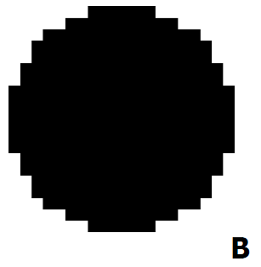
바운딩박스 + 픽셀검사

Slide 22
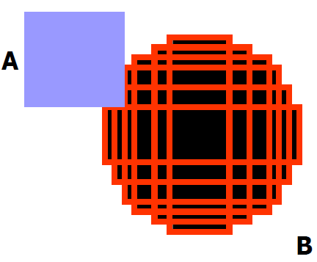
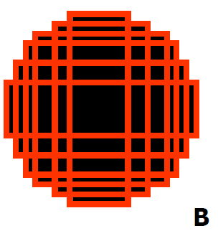
바운딩박스 + 픽셀검사

Slide 23
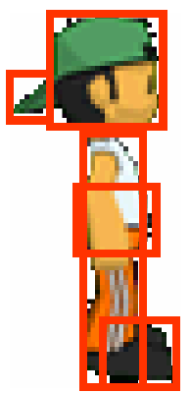
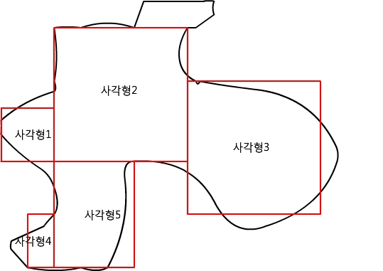
-정확도와 속도적인 면에서 효과를 높이기 위해서 오브젝트를 적절한 개수의 바운딩 박스로 나눈다.
-나누면 나눌수록 정확해진다.
-최소한의 근사치에 접근할수가 있다.

Slide 24
충돌과 속도와의 관계
도형충돌 > 복수도형충돌 >
도형 + 픽셀충돌 > 픽셀단위 충돌

Slide 25
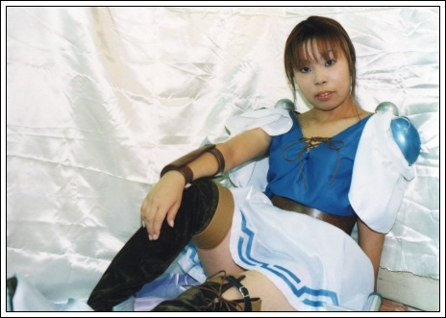

Slide 26
탄막슈팅게임
-무수히 많은 오브젝트들이 존재한다.
-총알과 비행선간의 충돌차이가 중요하다.

Slide 27
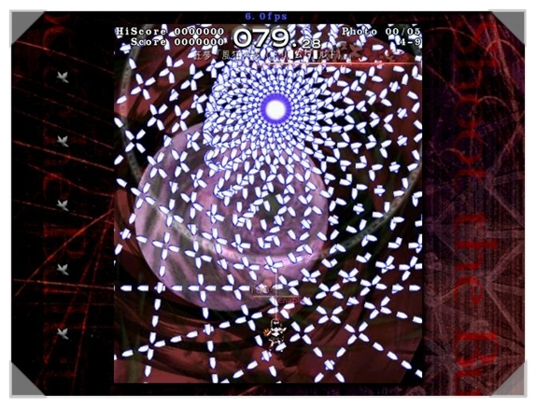
생각해 보자!!!!

Slide 28
슈퍼마리오
- 점프를 통해서 블럭위에 올라갈수 있다.
앞에 블록이 있으면 그 앞으로 나아갈수 없다.
블록의 밑에서 점프하면 머리가 붙딪혀 바닥으로 떨어진다.

Slide 29
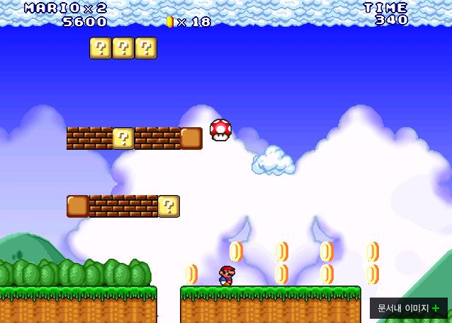
생각해보자

Slide 30
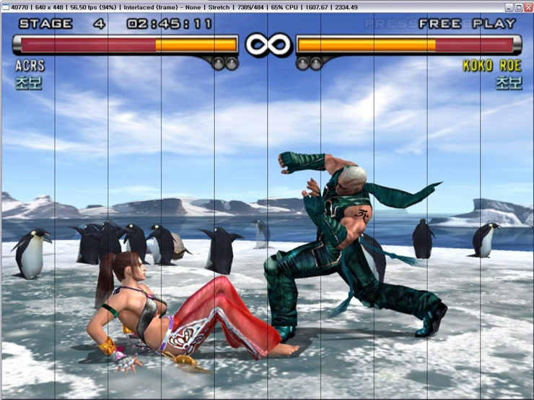
충돌오브젝트
충돌을 확인할 부분을 구, 육면체로 표시한것.
충돌메쉬, 바운딩박스

Slide 31
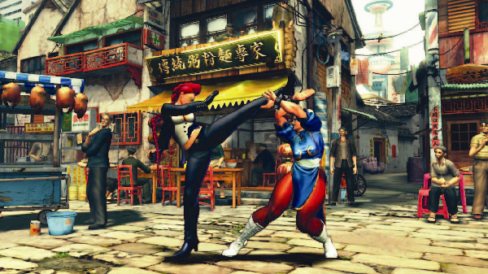
스트리트파이터4
-3D 게임이지만 2D충돌판정을 사용.
-충돌판정이 ‘평면’형태인 2D와‘입체’형태인 3D의 차이.

Slide 32
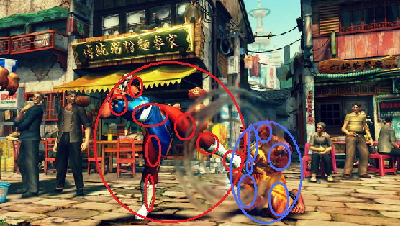
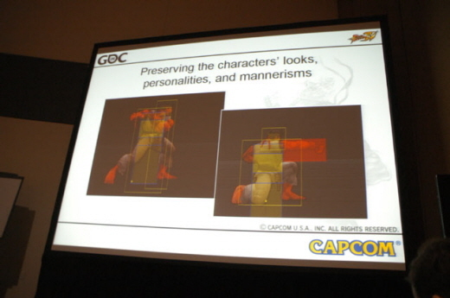

Slide 33
온라인게임 충돌판정
이동과 관련한 충돌처리는 일반적으로 클라이언트에서 수행.
일정한 간격으로 서버사이드에게 자신의 위치를 전송.
- 서버사이드에서 각각의 클라이언트에게 상대의 위치좌표를 전송.
클라이언트에 맡긴다.(다크 에이지 오브 카멜롯)
서버사이트에 맡긴다.(에버퀘스트)
- 서버나 클라이언트. 해킹의 위험은 항상 존재한다.
연산의 촛점은 정확성보다는 효율성.

Slide 34
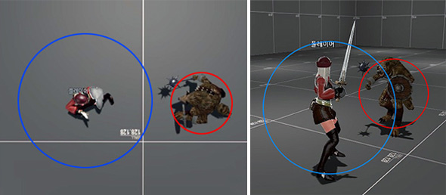
온라인게임 충돌판정
-MMORPG
-액션성이 중요하지 않다
-일정 지름의 원과 원의 충돌 판정

Slide 35
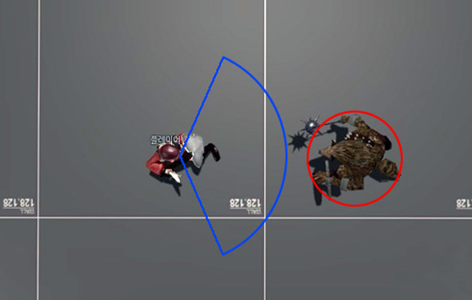
부채꼴 모양의 공격범위 와 원의 충돌

Slide 36
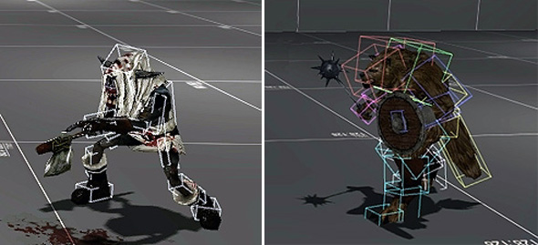
-MORPG(마영전, C9, 등), FPS
-액션성이 중요하다.
-개별적인 충돌박스로 체크한다.

Slide 37
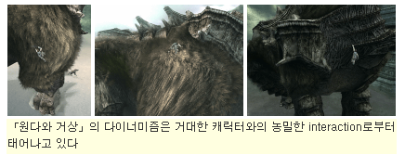
우에다 후미토
왈 ::
모든 3D 액션 게임은 충돌판정과의 사투’

Slide 38
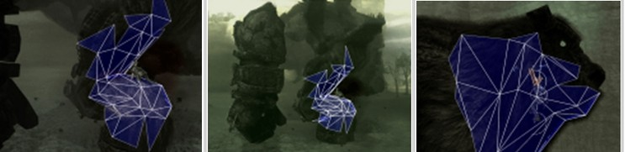
변형 collision
-충돌 형상 모델도 뼈의 포즈에 따라 “변형”한다.
-복잡한 충돌 형상끼리의 정확한 정점 단위의 충돌 판정은 꽤 무거운 처리.
- 점 VS 면 충돌체크

Slide 39
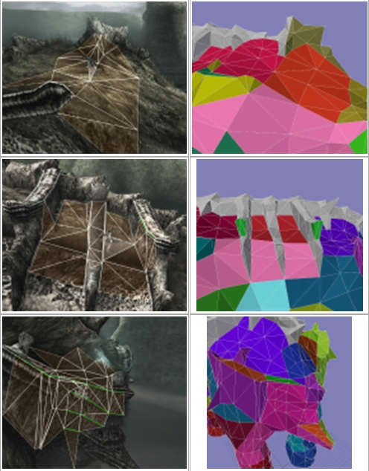
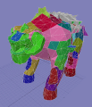

Slide 40
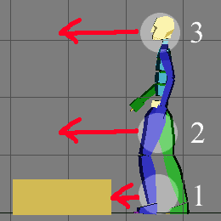
-1. 바닥과의 충돌
-2. 올라갈수 있는 턱의 높이
-3. 자기보다 높은곳에 위치한 오브젝트와의 충돌체크

Slide 41
-앉기
3번 구의 수직이동
-계단오르기
2번 충돌구의 이동벡터 >
1번 충돌구의 이동벡터
-낮은 턱
높이이동 ->
방향이동 ->
(-높이이동)

Slide 42
실시간 충돌처리
가장 일반적인 방법이다.
각각의 오브젝트에 단순한 Mesh인 Collider를 씌우고 충돌은 실제 물체 Mesh가 아닌 Collider간의 판정을 통해서 처리한다.
- 충돌 순간에 정보를 엔진에서 제공해주는데 물리엔진과 결합하면 보다 자세한 정보를 제공받을수 있다.

Slide 43
실시간 충돌처리 단점
매 프레임 마다 충돌 계산을 해도 총알같이 아주 빨리 지나가는 물체를 충돌에서 제외시킬 수도 있다.
연산 비용이 높다.

Slide 44
예측 충돌처리
--오브젝트에서 Ray라는 광선을 3차원 공간에 주기적으로 발사를 하고 이 선과 다른 물체의 Collider가 겹치는지를 판정한다.

Slide 45
무엇이 가장 효율적인 충돌처리인가?

Slide 46
- 정답이 없다.
상황에 따라 방법이 다르다.
단계적 충돌체크가 효율적이다.
- 효율성 면에서 계속 연구 되어져야 한다.

